Slide 1
Тема урока:
ОРИЕНТИРОВАНИЕ

Slide 2
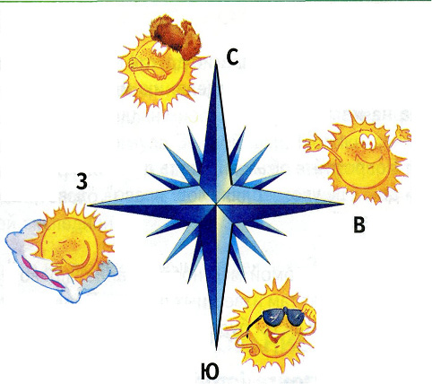
Повторение: Назовите стороны горизонта
?
?
?
?

Slide 3
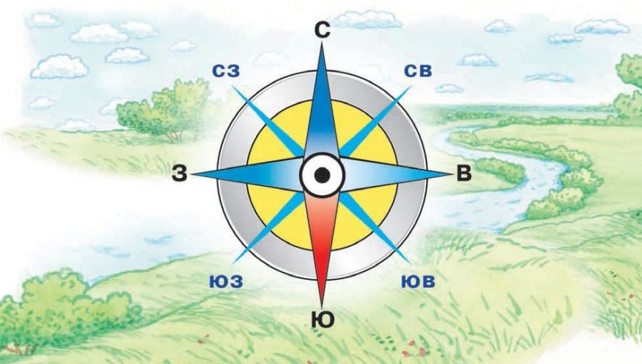
Повторение: Назовите стороны горизонта
?
?
?
?

Slide 4
Мальчик заблудился в лесу. Он ходил то в одну сторону, то в другую. Он несколько раз вспоминал, что когда пошёл рано утром из деревни в лес, солнце ему жгло спину.
Почему мальчик не смог вернуться домой?
Как найти выход из этой ситуации?

Slide 5
Ориентирование –
умение определять свое местоположение относительно сторон горизонта и отдельных объектов

Slide 6
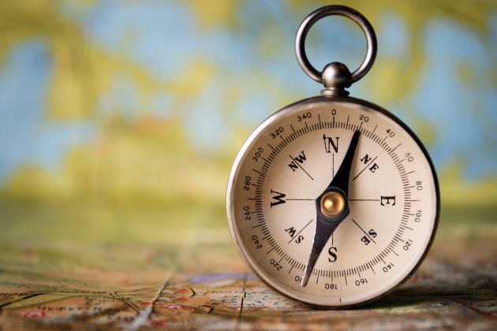
Прибор для ориентирования
компас

Slide 7
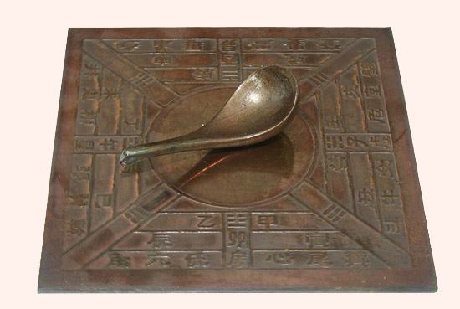
Самые первые компасы появились
в древнем Китае
примерно 200 лет до н.э.

Slide 8
Правила работы с компасом:
Положите компас на ровную горизонтальную поверхность.
Подождите, пока стрелка компаса станет неподвижной.
Аккуратно поверните компас так, чтобы синий конец стрелки совпадал с буквой С.
Компас готов к работе.

Slide 9
Определите:
В какой стороне находится дверь?
Куда выходят окна кабинета?
С какой стороны отвас сидит сосед по парте?

Slide 10
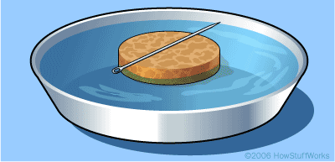
Можно ли сделать компас своими руками?
Нам понадобятся:
1. Тарелка с водой
2. Иголка
3. Плавучий материал (лист бумаги, пробка,
пенопласт, губка)
4. Магнит

Slide 11
А как можно ориентироваться
без компаса?

Slide 12
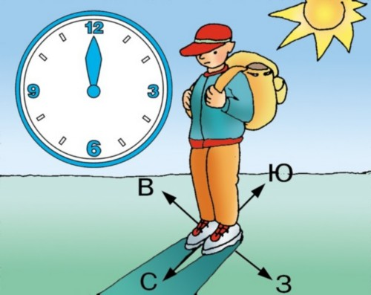
1. Ориентирование по Солнцу
Если в полдень
встать спиной к Солнцу,
тень будет показывать на север

Slide 13
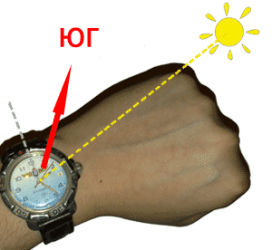
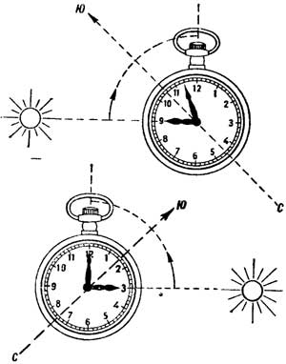
2. Ориентирование по часам
Расположите часы так, чтобы часовая стрелка
была направлена на Солнце.
Угол между часовой стрелкой и 12 часами
будет показывать на юг

Slide 14
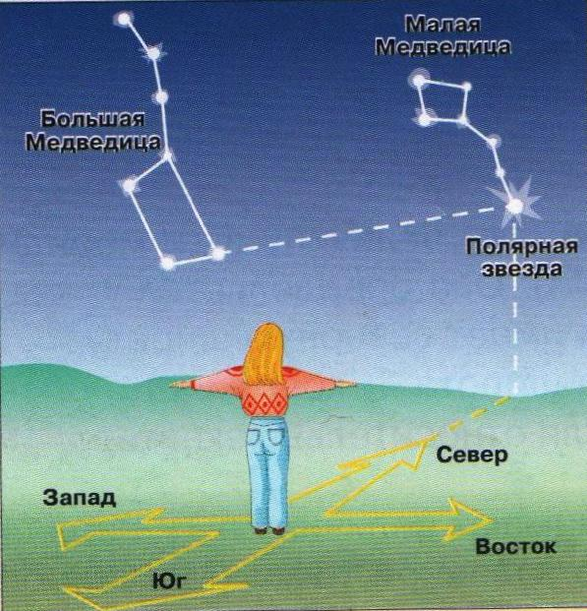
3. Ориентирование по звездам
Если встать лицом к Полярной звезде,
То впереди окажется север

Slide 15
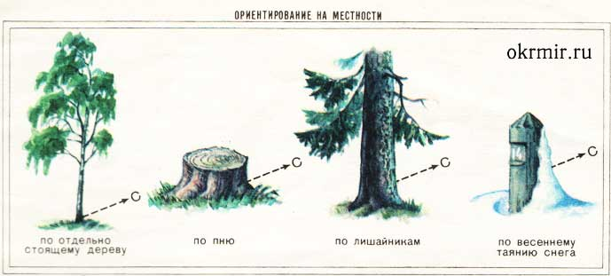
4. Ориентирование по местным признакам

Slide 16
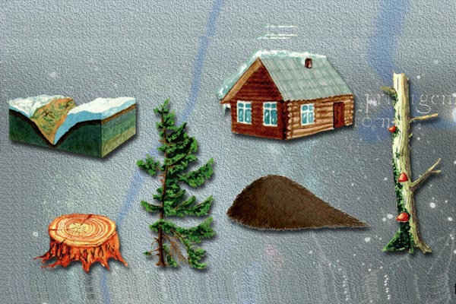
4. Ориентирование по местным признакам

Slide 17
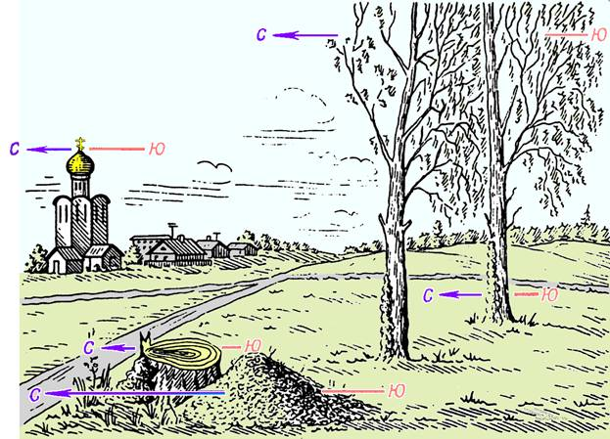
4. Ориентирование по местным признакам

Slide 18
Для чего нужно уметь ориентироваться?
Кому необходимо уметь ориентироваться на местности?
Какие новые способы ориентирования вы узнали?
Чему вы научились на уроке?

Slide 19
Домашнее задание
§ 16

